Slide 1


Nome:Bruno Cesar
Leandro Gomes

Slide 2

O que é?
Principal Framework
Software Open-Source

Slide 3
Benefícios
Escalabilidade e desempenho
Confiabilidade
Flexibilidade
Baixo Custo

Slide 4
Estrutura Basica
HDFS - Hadoop File System
-Tolerância a falhas e recuperação automática.
-Portabilidade entre hardware e sistemas iguais.
-Escalabilidade para armazenar grande volume de dados.
-Confiabilidade , através de diversas copias de dados
MAPREDUCE

Slide 5
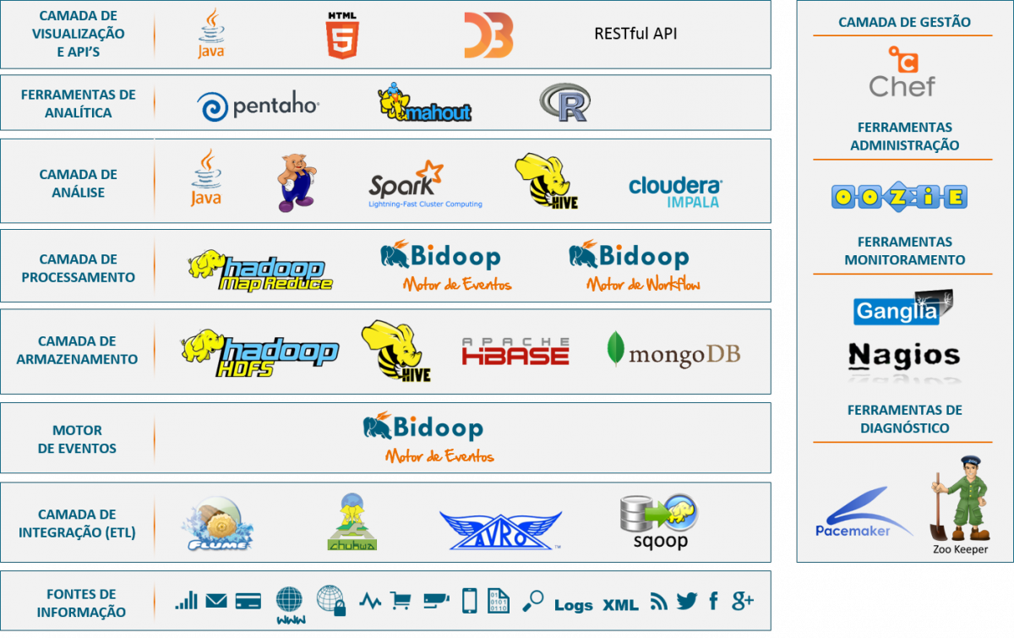
Ecossistema

Slide 6

Implementação

Slide 7
Referências
https://www.cetax.com.br/apache-hadoop-tudo-o-que-voce-precisa-saber/
https://hadoop.apache.org/

